Slide 1
Εικόνες και συναισθήματα
Τα παιδιά παρατηρούν εικόνες με διάφορες συμπεριφορές και εκφράζουν απόψεις και συναισθήματα. Γνωριμία των παιδιών με βασικές μορφές ψηφιακής πληροφορίας και εξοικοίωση με ψηφιακά εργαλεία

Slide 2
Βλέποντας την εικόνα νιώθεις χαρά ή λύπη; Σύρε τη φατσούλα αν νιώθεις χαρά και τον κεραυνό αν νιώθεις λύπη.

Slide 3
Πιστεύετε ότι πονάει που του τραβούν τα μαλλιά;
ΝΑΙ
ΟΧΙ

Slide 4
Πιστεύετε ότι το κοροϊδεύουν ή παίζουν κρυφτό; Αν νομίζεις ότι παίζουν κρυφτό σύρε την καρδούλα. Αν το κοροϊδεύουν σύρε το συννεφάκι

Slide 5
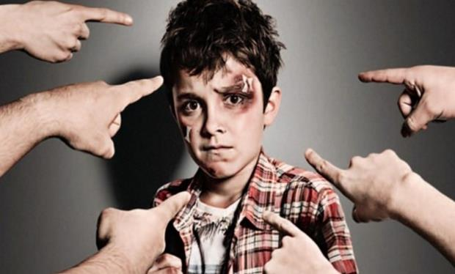
Σύρε το αστεράκι στην εικόνα που σε κάνει να νιώθεις χαρούμενος.

Slide 6
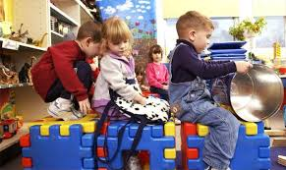
Νιώθουν χαρά ή λύπη Χαρά Λύπη

Slide 7
Σωστό

Slide 8
Λάθος

